Slide 1
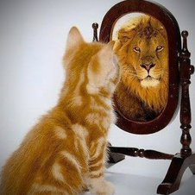
Sprecherziehung
Rhetorik am 12. 04. 2018

Slide 2
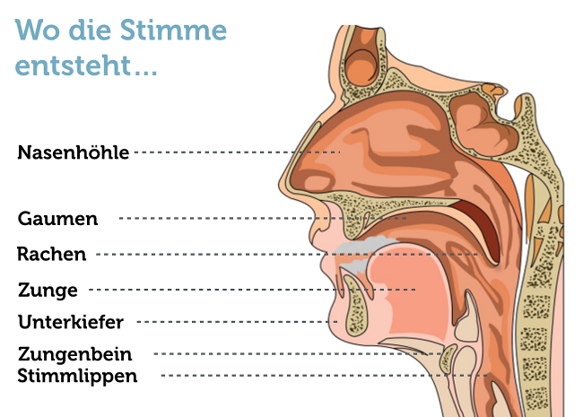

Slide 3
Rekapitulation der letzten Sitzung
5 Minuten Gruppenarbeit:
Erinnert euch an die letzte Einheit
Was haben wir gemacht?
Welche Übung (en) war(en) besonders „blöd“, effektiv?

Slide 4
Was ist (überhaupt) Sprecherziehung?
Sprecherziehung berücksichtigt alle Bereichen der mündlichen Kommunikation und beschäftigt sich mit folgenden Themenbereichen: Rhetorik, Grundlagen der Rhetorik, elementar Prozesse des Sprechens, Sprechtherapie und Sprechkunst.

Slide 5
Aufwärmübungen
Lassen Sie ihre Schultern locker kreisen
Atmen Sie ein und atmen Sie hörbar auf verschiedene Laute aus
f -f -f -f -f -f-, s-s-s-s-s-s-s
Atemschnüffeln: 3x durch die Nase einatmen (dazwischen kleine Pause, als würden Sie an einer Blume duften)
Lippenflattern (Schnauben eines Pferdes nachahmen)
Lippen mit dem Finger abheben
Zunge ausschütteln
Kiefer ausschütteln
Glöckchenübung (Zunge pendelt zwischen Mundwinkeln

Slide 6
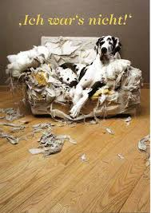
Stellen Sie sich sich im Kreis auf. Eine Person (am besten der Dozent) sagt den Satz "Ich war's nicht, DU warst es". Beim "DU" zeigt man mit dem Zeigefinger auf eine andere Person, wobei die Bewegung möglichst zackig und zielgerichtet ausgeführt werden sollte. Die Energie des Zeigens (und damit auch der Stimme) wird dabei gebündelt. Man schleudert dem Gegenüber nicht nur den Finger entgegen, sondern auch die Stimme
Derjenige, auf den gezeigt wurde, übernimmt nun und wiederholt das Ganze (Satz + Zeigen auf beliebige andere Person).

Slide 7
GEGEN DAS NUSCHELN:_)))))
sprechen
Zunge weit rausstrecken, so lassen und dann Text lesen (versuchen, trotz des Handycaps deutlich zu sprechen

Slide 8
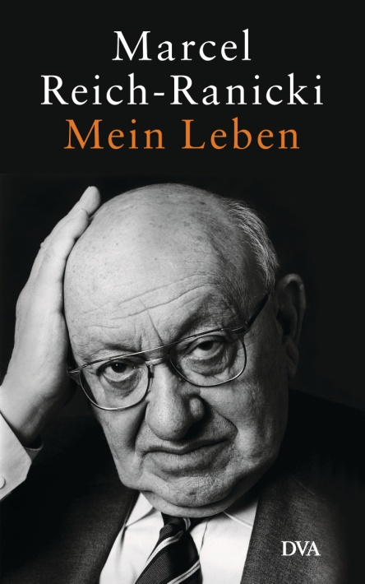
Leseprobe aus: Mein Leben, Erinnerungen, 2000, DVA/2001, dtv).
ist der 12. März 1999, Tosias Geburtstag, der Tag, an dem ihr achtzigstes Lebensjahr beginnt. Wir sind allein, es ist sehr still, ein später Nachmittag. Sie sitzt, wie immer, auf dem schwarzen Sofa vor einer unserer Bilderwände, hinter ihr die Porträts von Goethe, Kleist, Heine und Fontane, von Thomas Mann, Kafka und Brecht. Auf dem Schränkchen neben dem Sofa stehen einige Fotos: Andrew, mein Sohn, jetzt fünfzig Jahre alt, nach wie vor Professor der Mathematik an der Universität von Edinburgh, und Carla, seine Tochter, bald zwanzig Jahre alt, Studentin der Anglistik an der Universität von London.
Ich sitze Tosia gegenüber und tue nichts anderes als das, womit ich einen beträchtlichen Teil meines Lebens verbracht habe: Ich lese einen deutschen Roman.

Slide 9
https://www.youtube.com/watch?v=4JWn_otaaOE

Slide 10
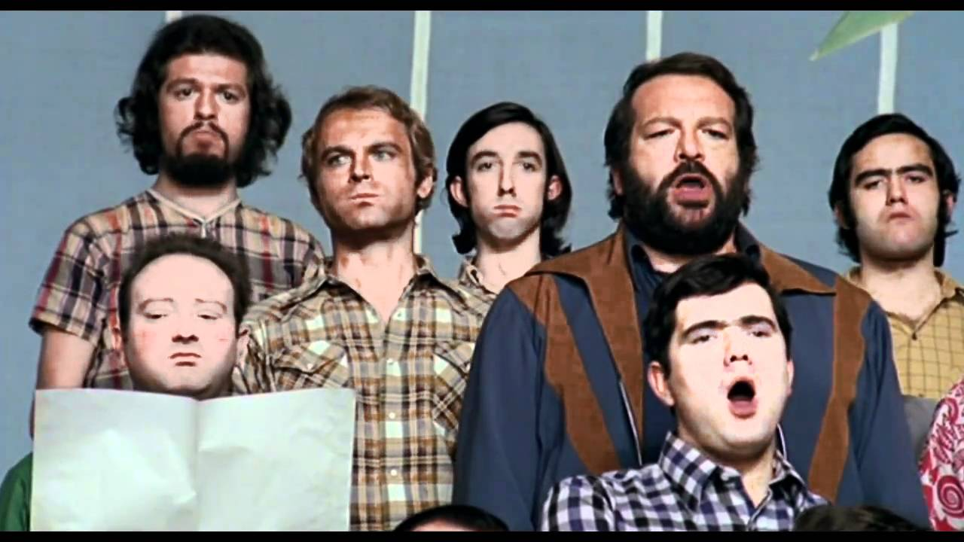
Zungenbrecher
Wir sprechen die Zungenbrecher vor und ihr sprecht uns nach
Wir werden schneller
Am Ende versuchen wir einen Kanon

Slide 11
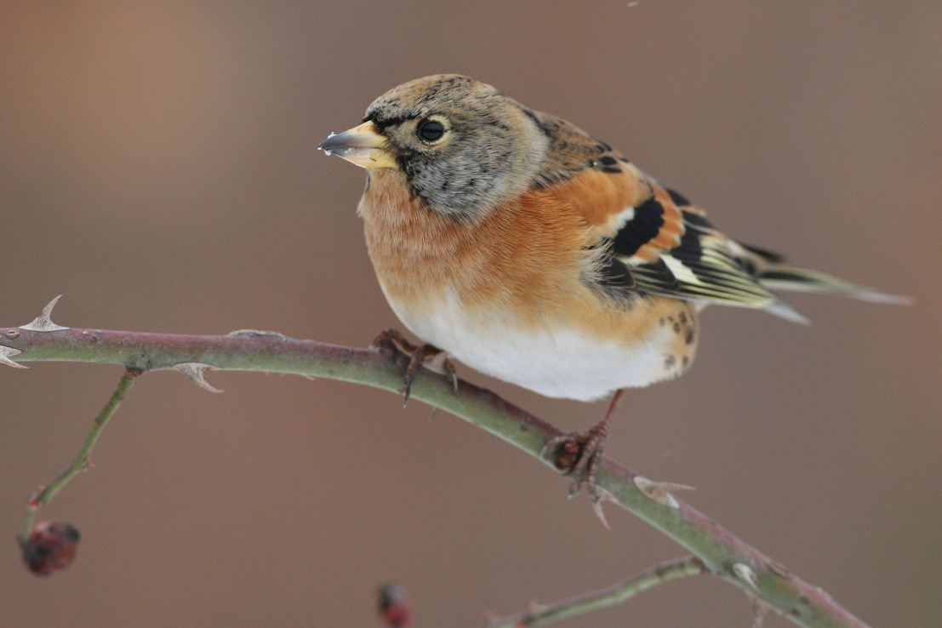
Deutsch
Hinter dichtem Fichtendickicht picken dicke Finken tüchtig.

Slide 13
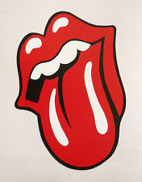
Simulation
Zungenbrecher auf:
Slowakisch
Tschechisch
Finnisch
Italienisch
Chinesisch
Französisch………………………
PRÄSENTIERT UND ÜBT EURE ZUGENBRECHER MIT UNS EIN!

Slide 14
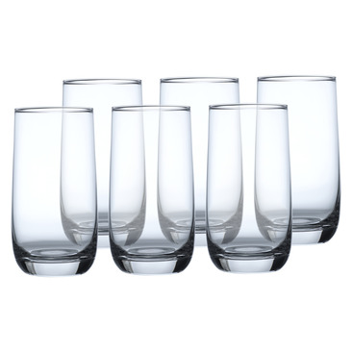
Spanisch
Compré pocas copas, pocas copas compré, y como pocas copras compré, pocas copas pagué.
Ich kaufte wenig Gläser, wenige Gläser kaufte ich, und weil ich wenige Gläser kaufte, bezahlte ich weniger Gläser.

Slide 15
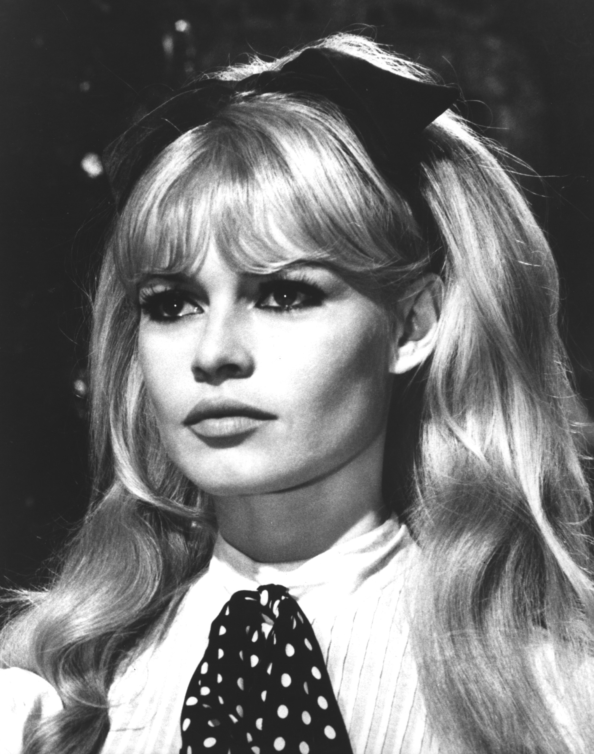
Französisch
Brigitte Bardot a un gâteau comme cadeau sur son bateau à Bordeaux
. BB hat auf ihrem Schiff in Bordeaux einen Kuchen als Geschenk.

Slide 16
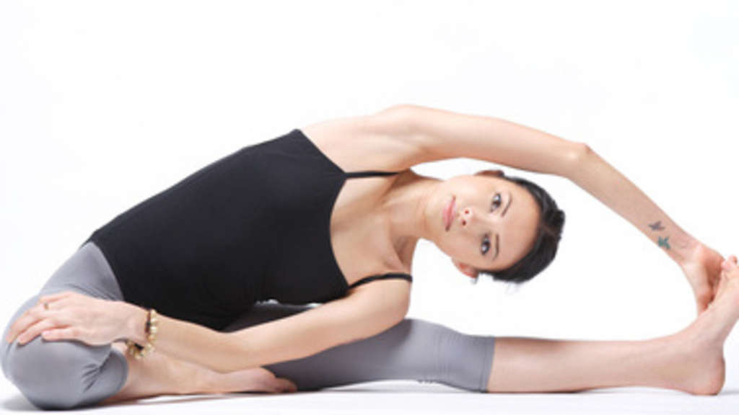
Aufwärmübung

Slide 17
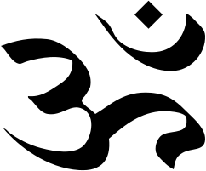
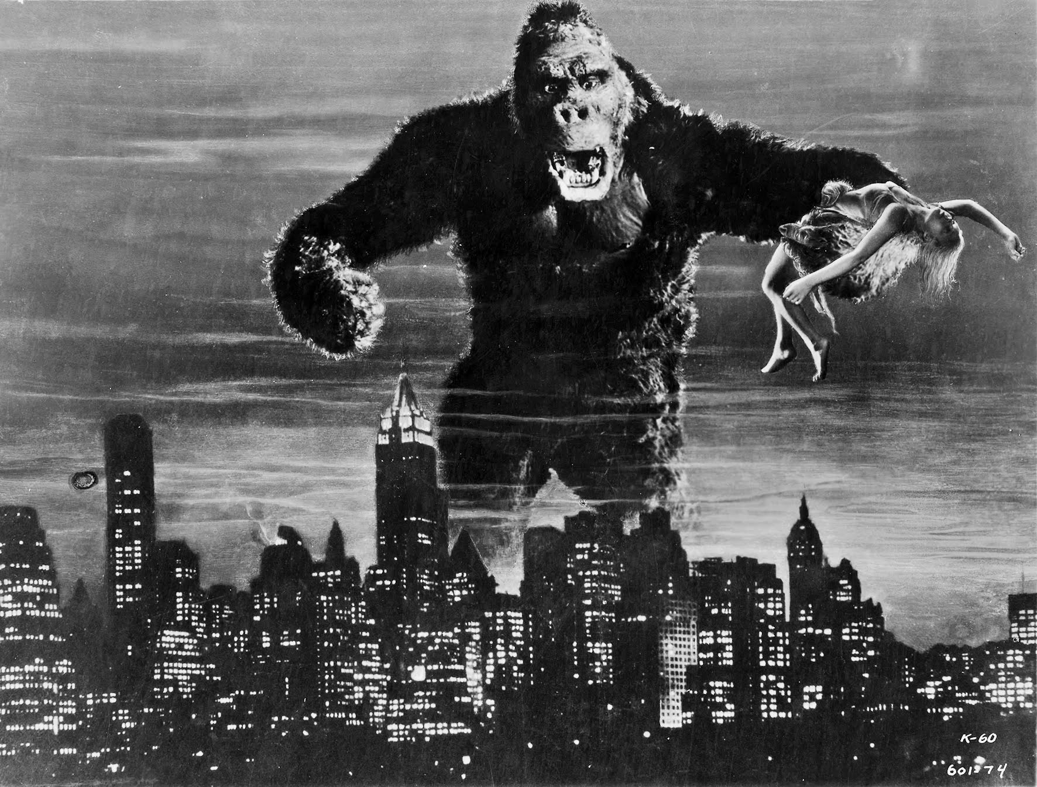
Aufwärmübung
Resonanz spüren
Wir sagen „om“ wie ein Hinduist/Buddhist
Wir sagen „mmh“ so, wie wenn wir unser Lieblingsessen sehen
Wir sagen „mmh“ und gehen im Kreis mit der Stimme hoch und runter
Wir sagen „mmh“ und klopfen uns auf die Brust wie King-Kong
Wir sagen „mmh“ und schütteln dabei unseren gesamten Körper
Wir summen unser Lieblingslied

Slide 18
Stimmbildung
Wir schnauben wie ein Pferd
Wir lassen die Lippen kreisen und summen dabei
Wir fahren mit der Zunge kreisrund in die Bereiche zwischen Lippe und Zahnfleisch (so als würde man Erdnussbutter entfernen)
Wir versuchen mit der Zunge unsere Nase zu erreichen

Slide 19
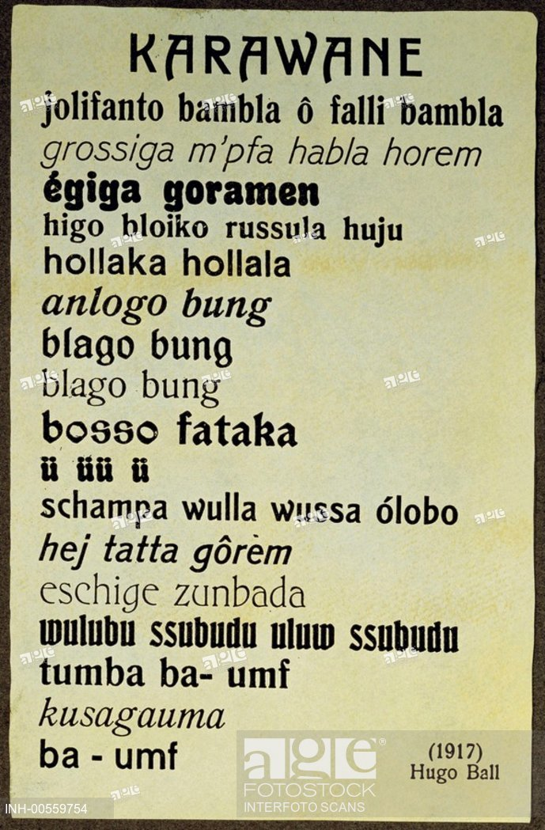
Stimmbildung
Da-da-da-da-da-da…
Di-di-di-di-di-di-di…
Ta-ta-ta-ta-ta-ta-ta…
Ti-ti-ti-ti-ti-ti-ti-ti…
Kli-kle-kla-klo-klu…
Ga-ka-ga-ka-ga-ka-ga-ka…
Me-ne-me-ne-me-ne-me-ne…
Bla-pla-bla-pla-bla-pla...

Slide 20
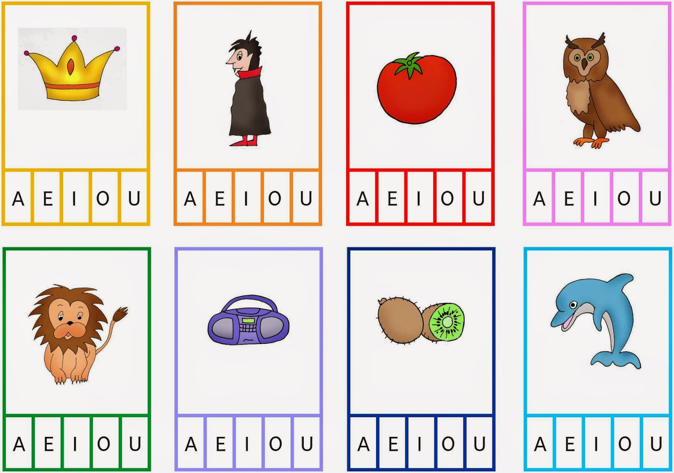
Artikulation
Vokale und Umlaute:
e – ä
Langes, geschlossenes e
→ „Beet“
Langes, offenes ä
→ „Märchen“
Kurzes, offenes e/ä
→ „Feld“, „fällt“
Schwaches e in Nebensilben
→ „Gabe“

Slide 21
Artikulation
Vokale und Umlaute:
e – ä
Langes, geschlossenes e
Meer
Reede
Feder
wer
Segen
Schlegel
Beeren
Langes, offenes e
Mär
Räder
Fäden
während
wäre
Säge
Schläger
Bären

Slide 22
Artikulation
Vokale und Umlaute:
e – ä
kurzes e (ä)
Retter
Blässe
messen
Scheck
Händler
Teller
kenne
!!!Achtung!!!
beten – bäten – Betten
legen – lägen – lecken
Segen – sägen – sekte
sehen – säen – Sennen
Lethe – Läden – Letten
Reeder – Räder – Retter
stehlen – stählern - Stellen

Slide 23
Artikulation
Vokale und Umlaute:
e – ä
kurzes e (ä)
Retter
Blässe
messen
Scheck
Händler
Teller
kenne
!!!Achtung!!!
beten – bäten – Betten
legen – lägen – lecken
Segen – sägen – sekte
sehen – säen – Sennen
Lethe – Läden – Letten
Reeder – Räder – Retter
stehlen – stählern - Stellen

Slide 24
Artikulation
Vokale und Umlaute:
i
lang, geschlossen
Schielen
Liebe
Fliegen
Wieder
Tiger
Ihm
ihnen
kurz, offen
Schillern
Lippe
flicken
Widder
ticken
Im
innen

Slide 25
Artikulation
Vokale und Umlaute:
o
lang, geschlossen
Mode
Lot
rot
Pfote
Fohlen
wohnen
Schote
Wohlwollen, Großglockner, Todesopfer, Wochenlohn, sorglos, Morgenrot, Orgelton
kurz, offen
Motte
Lotte
Rotte
Pfosten
voll
Wonne
Schotte

Slide 26
Artikulation
Vokale und Umlaute:
o
lang, geschlossen
Mode
Lot
rot
Pfote
Fohlen
wohnen
Schote
Wohlwollen, Großglockner, Todesopfer, Wochenlohn, sorglos, Morgenrot, Orgelton
kurz, offen
Motte
Lotte
Rotte
Pfosten
voll
Wonne
Schotte

Slide 27
Artikulation
Vokale und Umlaute:
u
lang, geschlossen
Mut
Muhme
Ruhm
Rune
Schule
Luke
Uhu
Ufer
kurz, offen
Mutter
mummeln
Rummel
Runde
Schuld
Luchs
Ulla
Ulme

Slide 28
Artikulation
Vokale und Umlaute:
e und ö
langes, geschlossenes e
lesen
hehre
kehre
Lehne
flehen
Kehle
langes, geschlossenes ö
lösen
höre
Chöre
Löhne
Flöhe
Köhler

Slide 29
Artikulation
Vokale und Umlaute:
e und ö
kurzes offenes e (ä)
Stecken
Recken
kennen
Wärter
Helle
Felle
kurzes, offenes ö
Stöcke
Röcke
können
Wörter
Hölle
Völle

Slide 30
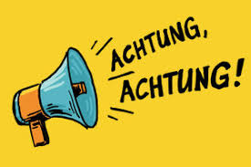
Artikulation
Achtung!
Dänen – dehnen – tönen
Mähre – Meere – Möhre
Räte – Rede – Röte
Ähre – Ehre – Öre
wäge – Wege – wöge
läsen – lesen – lösen
Häher – hehre – höre
Bären – Beeren - Börse

Slide 31
Artikulation
Vokale und Umlaute:
ü und i
langes, geschlossenes i
Tier
du fiehlst
Du spielst
Griebe
Hiesig
Fies
niesen
langes, geschlossenes ü
Tür
Du fühlst
Du spülst
Grübeln
Müßig
Füße
Nüstern

Slide 32
Artikulation
Vokale und Umlaute:
ü und i
kurzes, offenes i
hissen
Kissen
Kimme
Till
Kipf
Schnitt
Kurzes, offenes ü
müssen
küssen
Kümmel
Tüll
dürfen
würfeln

Slide 33
Schwa-Laute
Schwa:
[ə] → viele [ˈfi:lə]
gute, Bote,
[ɐ] → Kinder ['kʰɪndɐ]
Elision
→ Dschungel [ˈdʒʊŋəl] zu Dschungl [ˈdʒʊŋl̩]

Slide 34
